Slide 1

中学生用Ⅱ
税と社会 について
考えてみよう！
近畿税理士会
Notes:
このテキストでは、『納税者意識の醸成』を目標としています。
納税の義務だけでなく、主権者として税金の使い道を考えられるような授業を目指しましょう。
内容にボリュームがあるため時間がないときは、何を省くのかあらかじめ予定しておきましょう。
（例えば、日本の財政の部分）
無理に全てを説明する必要はありませんので、時間に余裕を持った構成にしましょう。
また、自分の言葉で伝えることで、子供たちに伝わります。
【コメント例】
みなさん、こんにちは。
私は、税理士の○○○○といいます。
今日は、みなさんと一緒に税金について考えようと思い、近畿税理士会から来ました。

Slide 2
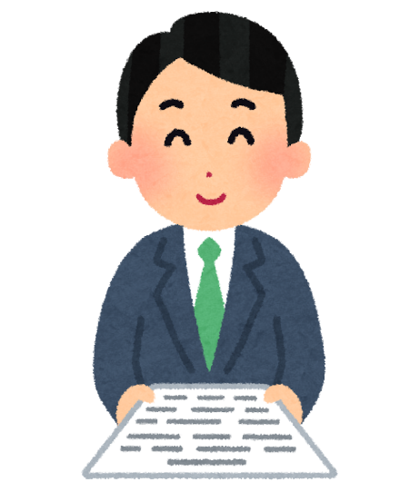

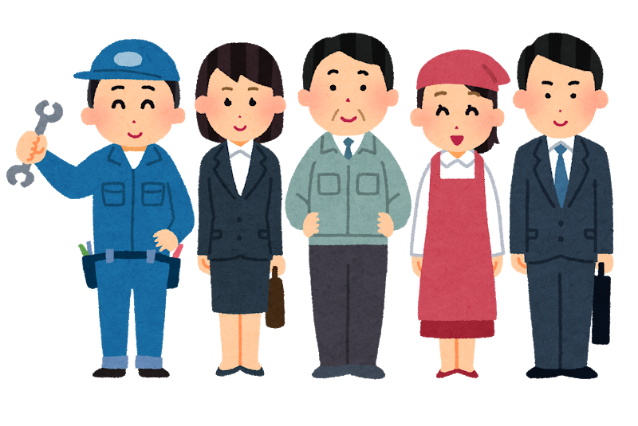

税理士の仕事
私たちが
お手伝いします！
計算がむずかしいな。
方法が分からないな。
税理士
税務署
会社
個人
お店
Notes:
職業紹介と同時に申告納税制度について少し触れると良いでしょう。
【コメント例】
授業を始める前に、自己紹介を兼ねて、私の職業である税理士についてお話します。
みなさん、税理士って何する人か知ってるかな？ 知っている人？（挙手）
あまり知られてないですね。
では、税理士がどんな職業なのか、紹介したいと思います。
簡単なたとえでは、…病気になったらどこへ行きますか？ →お医者さん
法律のことでわからないことがあったら誰に相談しますか？→弁護士さん
税金のことでわからないことがあったら誰に相談しますか？→税理士
絵を見て、もう少し説明しますね。
お店の人や会社は、利益（もうけ）が出ると、税金を国に支払わなくてはいけません。 それは、自分で計算して自分で支払います。
これを 難しい言葉ですが、「申告納税制度」 といいます。
その計算は、結構難しいので、税の専門家である私たち税理士が、お店の人や会社の代わりに税金の計算をしたり、相談を受けたりします。
国に支払うといいましたが、具体的には、『税務署』という税金を集める仕事をしている役所に支払うことになります。

Slide 3
今日の学習内容
１
税の歴史
税について民主主義の
始まりから考えてみよう
２
日本の現状
３
選挙を体験してみよう
Notes:
今日の学習内容を生徒たちに伝えましょう。
１ 税の歴史、民主主義の始まりから税について説明します。
２ 現在の日本の状況について説明します。
３ 模擬選挙を通して、自分たちの国について主権者として考え、民主主義を体験してもらいます。私たち一人一人が、社会や税について考えるべきであることを伝えましょう。
【コメント例】
今日は、この３つのテーマで進めていきます。（読みます）
最後に、アンケートの記入をお願いしますね。

Slide 4
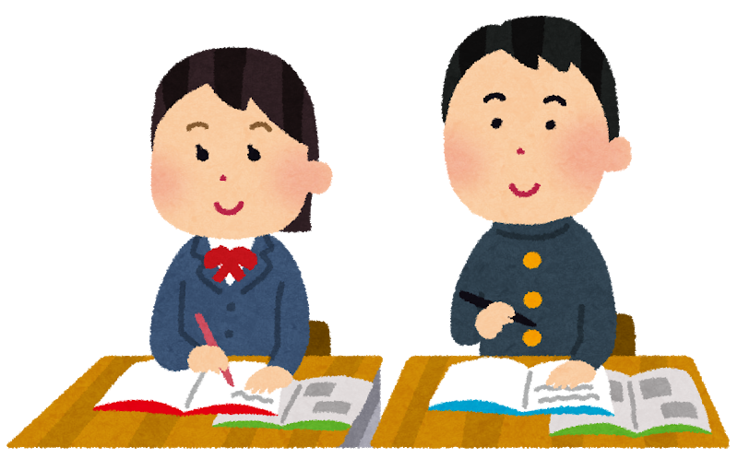
１
税の歴史
税について民主主義の
始まりから考えてみよう
Notes:
税の歴史、民主主義の話をする前に、まずは生徒の皆さんとのコミュニケーションをとるために、また自分自身へのウォーミングアップのつもりで「税金」についてのイメージを聞いてみるのはいかがでしょうか。
【コメント例】
今から税金について、一緒に勉強していきましょう。
・「税金」って聞くとどんなイメージがありますか？
良いイメージですか？悪いイメージですか？

Slide 5




日本の社会の歴史
農耕社会
稲作が始まり、小さな国が作られるようになった。
邪馬台国が出現した。
律令国家
701年に作られた大宝律令の中に租・庸・調という税の
仕組みがあった。和同開珎という通貨が発行された。
封建制度
貴族や領主等が土地を所有して、その土地の
人民や農民から年貢（米）を取り立てる制度
Notes:
【コメント例】
日本の税の歴史をみてみましょう。
日本では、いつから税金があったのでしょうか？
大昔の日本人のくらしはどうだったでしょう。
シカやイノシシなどの動物を狩ったり、森で木の実を集めたりして狩猟採集中心の生活が営まれていました。その時代の人々は、食料を独り占めするのではなく、みんなのために一緒にあつめ、みんなのためにたくわえる、そうやって暮らしていました。
その後、稲作が始まり小さな国が作られるようになりました。邪馬台国の出現です。中国の歴史書「魏志倭人伝」には、このころに「税を徴収し、それを納める倉庫があった」と書かれていたそうです。
そして701年に中国の制度を手本に「大宝律令」が制定されました。租庸調という税が課せられました。
租・・・男女の農民に課税され、税率は収穫の約3％。
庸・・・都での労働（年間10日間）または、布を納める税。男子のみに課されるもの。
調・・・布や絹などの各地の特産物を納める。男子のみに課されるもの。
鎌倉時代・室町時代・安土桃山時代を経て江戸時代になります。封建制度（厳しい身分制度）が確立し、年貢を取り立てられるようになりました。

Slide 6


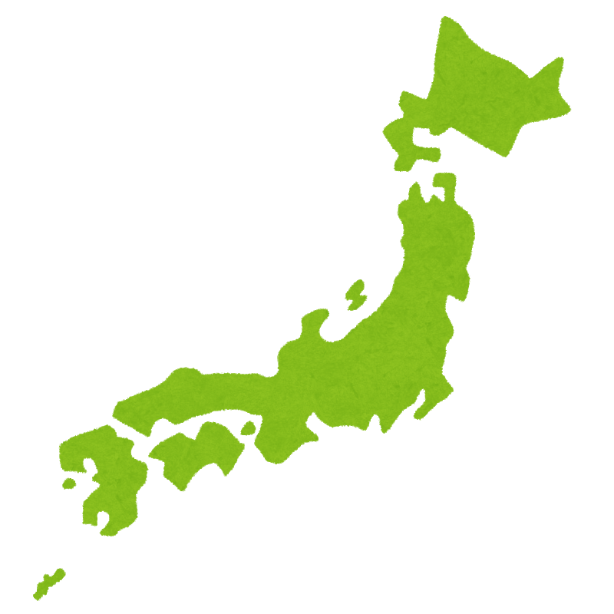
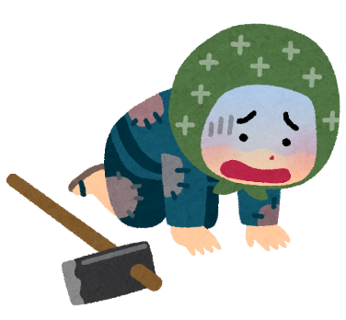
日本の税の歴史
税といえば長く年貢であった。
（９世紀ころから明治時代まで）
領主や幕府等が決定していた。
税金は強制的に「取られる」ものであった。
「年貢の納め時」
諦めなくてはならない時のこと
Notes:
【コメント例】
税といえば、長く年貢でした。
今のような便利な道具も機械もない時代に、汗水たらして作った作物。年貢として納めなければならない。
まさに強制的に「取られる」というものでした。
殿様、支配者の言いつけ（命令）に反対の意思を示すには、直訴や一揆をおこすしかありませんでした。まさに命がけで戦うしかなかったのです。

Slide 7


税と民主主義
アメリカ合衆国
ボストン茶会事件
税をきっかけに
民主主義国家に移行しています。
Notes:
【コメント例】
ここで、世界の民主主義の始まりについてもみてみましょう。
その昔、「国家は国王のもの」「主権は殿様や支配者にあり」という時代がありました。
国王や、殿様支配者の言いなりに生きていかねばならない時代でした。
もちろん、税金も国王や支配者の言いなりに徴収されていました。
世界のあちこちで、「国家は市民のためのもの」「主権は国民にある」ということを求める動きが始まりました。
アメリカではボストン茶会事件がありました。皆さん、歴史で習ったと思います。
この事件をきっかけに民主主義国家に移行しています。

Slide 8



アメリカ・ボストン茶会事件 (1773年12月16日)
イギリスのマサチューセッツ植民地において、
本国議会の植民地政策に反対した人々が
貨物輸送船からイギリス東インド会社の
船荷の紅茶を海に投棄した事件
アメリカ独立戦争の
引き金になった事件です。
代表なくして課税なし
「 No Taxation without Representation 」
Notes:
アメリカ・ボストン茶会事件について
【コメント例】
アメリカ合衆国の歴史を語るときには欠かせない大きな事件です。
18世紀半ば（今から250年ほど前）アメリカはイギリスの植民地でした。
イギリスの支配により、さまざまな税をかけられていました。「イギリスの議会には植民地（アメリカ）の代表がおらず、代表がいない中で勝手に税金をかけるのはおかしい。」ということで、抵抗し、ほとんどの税をやめさせましたが、茶（紅茶）への税だけが残ったのです。しかし、この茶税の廃止も求めお茶を海に投棄して起こしたのが、この事件になります。
「代表なくして課税なし」という言葉は、アメリカ独立戦争のスローガンとなっていました。

Slide 9
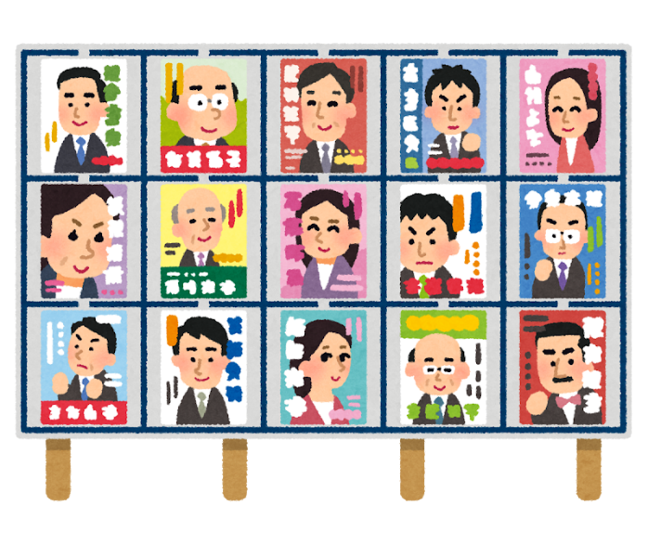
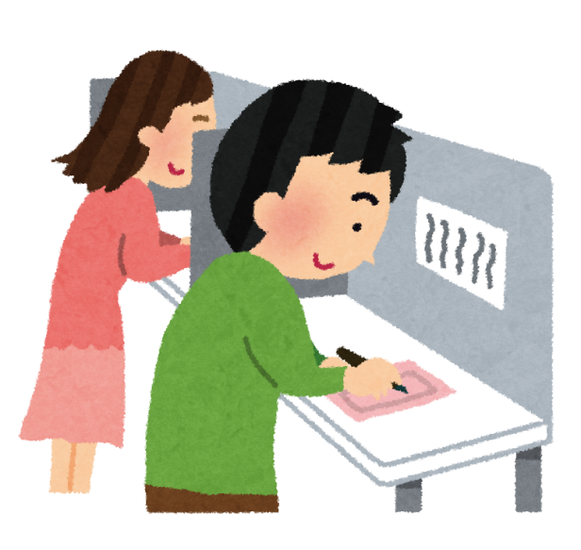
私たちの税
現代社会
太平洋戦争の後、
民主化がすすめられ、
国民に選挙権が与えられ、
国のことは主権者である国民が決めることになった。
「取られる税」から「私たちの税」へ
Notes:
【コメント例】
このボストン茶会事件のほか、フランスの市民革命・イギリスの清教徒革命など歴史で習って記憶に残っていると思いますが、
世界のあちこちで、また日本でも、時代が進むにつれて、根本的に税の仕組みを見直す世の中に変わっていきました。
明治時代、外国の民主主義にならって、日本でも「税金を納めるものが政治に参加するのは当然だ。」という議論が起こり自由民権運動が広がっていきました。
この頃に、福沢諭吉が発表した「学問のすすめ」には、「税とは、国と国民との約束である。」と述べられていました。
大正時代になると、税金の額に関わらず、選挙権を認めてほしいという運動も広がりました。当時、女性には選挙権は認められていませんでした。
昭和時代になり、アジア・太平洋戦争が終わると、民主的な日本国憲法が制定されました。ようやく女性にも選挙権が認められ、完全な普通選挙制度が確立しました。
国のことは主権者である国民が決めることになりました。
「取られる税」から「私たちの税」へ

Slide 10

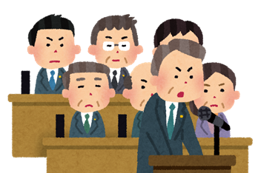
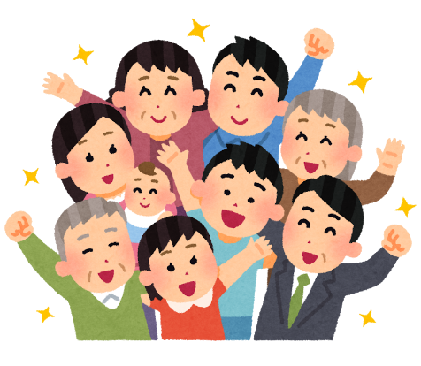

税金を決める仕組み
国会
国会議員
立法・
改正
選出
国民
わたしたち
法律
税法
課税
Notes:
【コメント例】
現在、税金を決める仕組みはこのようになっています。
①国民が選挙で国会議員を選出します。
②選挙で選ばれた人（国会議員）が、国会で法律を作ります。
③法律で決められたこと基づいて、私たちは税金を納めます。
国民の代表である国会議員が税金のルールである「税法」を決める、ということは、つまり税金は国民が決めたルールということになります。
税金に関することは「法律」で定められたものでなくてはいけません。
「租税法律主義」と言います。
ボストン茶会事件のときの「代表なくして課税なし」と似た意味ですね。

Slide 11



税金にはどんなものがあるでしょうか？
中学生のみんなも支払う税金の代表は 消費税 ですね。
税込み110円の品物を買うと
10円は消費税として
支払っています。
支払った消費税は
お店の人が
私たちに代わって
国 に納めてくれます。
他にはどんな税金があるのかな？
知っている人は手をあげて発表してね！
Notes:
中学生のなじみのある消費税を取り上げます。
【コメント例】
（生徒たちから、消費税と回答を得てから）
そうですね。
消費税はモノを買った時、中学生のみなさんも支払いますね。
皆おなじ税率で支払う税金です。
他にはどんな税金があるのかな？
（→挙手を促します。）

Slide 12
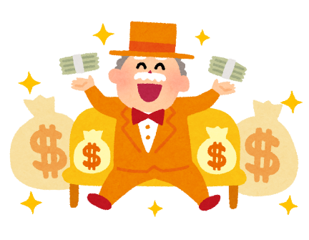


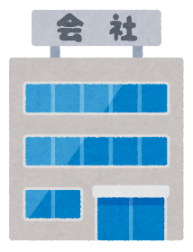
50種類の税がある理由
所得税等
固定資産税等
多くある人は多く支払う
保有等している人だけが支払う
いろいろな考え方で
税を集めて
出来るだけ公平な社会を
実現しようとしている。
同じ金額のモノやサービスに
対して同じ率で払う
会社の利益に対して
同じ率で支払う
消費税等
法人税等
Notes:
【コメント例】
50種類の税があるのはなぜでしょうか？
このようないろいろな考え方で税を集めて、できるだけ「公平」な社会を実現しようとしています。
（１）所得税等（所得税・相続税・贈与税等）
所得・財産が多い人には、より高い税率で負担してもらい、所得・財産の少ない人には低い税率で負担してもらう。負担する能力に応じて税率が変わります。一定の金額に満たない場合には、所得税を負担しなくてもよいことになっています。
（２）固定資産税等（固定資産税・自動車税・酒税・たばこ税）
持っている人が負担する・お酒を飲む人・たばこを吸う人が負担する税金です。
（３）消費税等
同じ金額のモノやサービスに対して同じ税率で負担する税金。
（４）法人税等
会社の利益に対して同じ税率で集める税金です。
多くの種類の税金によって、公平な社会を実現しています。

Slide 13





平等と公平って？
平等は
みんなが同じ金額、
同じ量などになることです。
公平は
決められた基準によって
それぞれ違うことです。
例えば、ケーキを買ってきた場合に
人数で
均等に割るとき
基準によって分けるとき
(体の大きさ、年齢など)に
相手のことも考えて
納得できたら
平等な分け方
公平な分け方
さまざまな物事を平等だけではなく、
公平に考えることも大切です。
Notes:
『平等』と『公平』の違いについて、説明します。
相手の立場を考えることが、『公平』につながります。
尺度で変わりますが、お互いが納得することではないでしょうか。
子ども達に、より分かりやすい例えがあれば、それを使用しても構いません。

Slide 14
まとめ
税の歴史
「取られる税」から「私たちの税」
一人一人が民主主義国家の 主権者 としての自覚を！
Notes:
テーマ１のまとめ。
ここまでの学習内容をまとめます。
【コメント例】
国民に主権があるということは「自由」が認められるということでもあります。
今の私たちにとって当たり前のこの「自由」な生活。
昔は「自由」が認められず「自由」を求めて多くの人々が立ち上がり、戦ってきた・・・
こういう歴史を経て、手にしたものなのです。
このように「取られる税」から「私たちの税」へと変わりました。
一人一人が民主主義国家の主権者として自覚を持ちましょう。

Slide 15

２
日本の現状
Notes:
ここまでで20分経過
【コメント例】
それでは、テーマ２「日本の財政の現状」を見ていきましょう。

Slide 16
今の日本は？ 令和元年度当初予算
国の収入の
約61.6%が
税金です
歳入総額 101兆4,571億円
(単位：億円)
その他の
収入
所得税
(個人の所得に対してかかる税)
公債金
(国の借金)
租税及び
印紙収入
法人税
(会社などの所得に対してかかる税)
その他
消費税
Notes:
【コメント例】
国の収入のうち、税金は約61.6％です。
足りない部分のうち大部分、約32兆円は、公債金、すなわち国の借金で補っているのです。

Slide 17
今の日本は？ 令和元年度当初予算
歳出総額 101兆4,571億円
(単位：億円)
国債費
(国債を返したり利子を支払ったりするために)
社会保障関係費
(私たちの健康や生活を守るために)
その他
基礎的財政収支対象経費
防衛関係費
(国の防衛のために)
文教及び科学振興費
(教育や科学技術の発展のために)
地方交付税交付金等
(地方公共団体の財政を調整するため)
公共事業関係費
(道路や住宅などの整備のために)
Notes:
【コメント例】
次に、国の支出を見てみましょう。
一番多く使っているのは、社会保障関係費、すなわち医療や年金等に使われるお金で、
約34兆円が使われています。
皆さんが、けがや病気で病院に行ったときに、窓口で支払う金額は医療費の3割です。残りの7割がこういった社会保障関係費でまかなわれています。
ここで、国債費、国の借金の返済を見てみましょう。
先ほど、公債費、国の借金は約32兆円有りましたが、国債費、国の借金の返済は、約23兆円しかありません。
国の借金は、年々増え続けているのです。

Slide 18
今の日本は？ 国債残高の推移
(兆円)
※ 公債残高は各年度の３月末現在の額。
ただし、平成30年度は予算に基づく見込み。
(年度末)
平成30年度末国債残高
約883兆円(見込み)
国民1人当たり
約700万円
将来世代の負担…
Notes:
・日本の国債残高の推移を簡単に説明しましょう。
その際、生徒たちへマイナスイメージとならないよう注意しましょう。
【コメント例】
少子高齢化等が進む中、使う予算は膨らむ一方です。
医療・年金・福祉の社会保障の安心を求めるほど、国は借金をして財政を成り立たせています。
どうやって支出を減らすか、収入を増やすかを真剣に考えていかなくてはいけません。

Slide 19


大きな政府？ 小さな政府？
 | 大きな政府 | 小さな政府
特徴 | 高福祉・高負担 | 低福祉・低負担
公共サービス | 多く豊富 | 少なく民間委託
国民負担(税金) | 多い | 少ない
生活費の支出 | 少ない | 多い
社会の格差 | 小さくなる | 大きくなる
その他の特徴 | 公共事業が多い 政府が多く介入 | 競争社会になる 経済が発展する
代表的な国 | スウェーデン | アメリカ
Notes:
【コメント例】
民主主義を採用している国では、国民が税を決めることになっています。決められた税のしくみは国によってさまざまです。
大きな政府か小さな政府かという考え方があります。
<大きな政府>
「税は多く、その分、公共サービスがたっぷり」という考えです。
代表的な国：スウェーデンでは消費税率は25％（食料品、宿泊費は12％、公共交通、書籍新聞等は6％）。風邪で診察してもらっても、大手術を受けて入院しても、医療費は全くかかりません。病気になっても、仕事がなくなっても、お金がなくても安心して生活できる基盤が築かれているそうです。
●問題点：税負担が大きいため、企業や国民の経済活動を委縮させてしまう方向に傾きがち。福祉制度が充実しすぎて、働く意欲を失ったり、自立への努力を怠ったりする人が増えやすい。
<小さな政府>
「税は少なく、その分、公共のサービスが少ない」という考えです。
代表的な国：アメリカでは、健康皆保険制度がない。民間の保険会社がサービスを提供しているが、民間企業なので利益優先のため保険料は高額で、低所得者にはなかなか払えない。（→コロナウィルスの治療には400万円～800万円かかるので医療を受けられない人が多数いたそうです。ちなみに日本では指定感染症なので医療費は公費負担となっています。）企業活動を活発にさせて経済を活性化させることにより、国民全体が豊かになるという考え。
●問題点：お金がない人は十分なサービスを受けることはできない。貧しい人はさらに貧しく、豊かな人はさらに豊かに、格差が広がる社会になる。

Slide 20
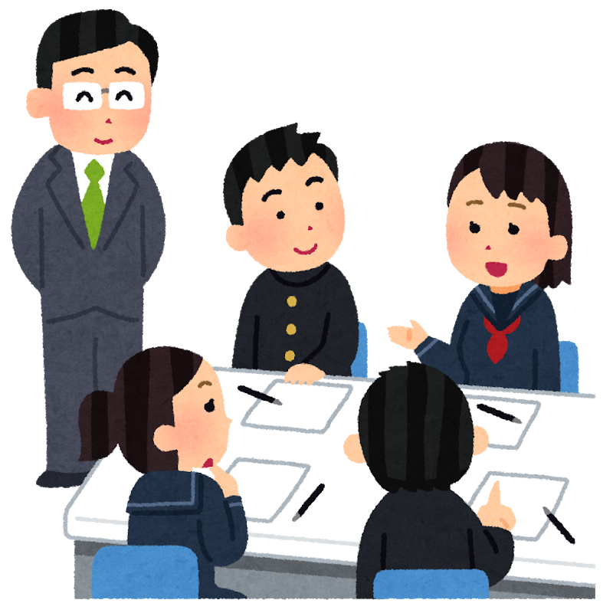
まとめ
日本の現状
歳入を増やすのか、
歳出を減らすのか、
どちらの検討も必要です。
みんなはどんな考えを持っていますか？
国の問題を他人事にせずに関心を持って考えよう
Notes:
【コメント例】
日本の財政の現状を見て、皆さんはどう思いましたか？
歳入を増やすのか、歳出を減らすのか。どちらの検討も必要です。
実際に国会では、解決策についてたくさんの議論がなされています。
この議論においては、何か一つの方法が正しい解決方法なのではなく、その時の経済状況を見ながら解決策を考えることが大切なのです。その際、国民ひとりひとりが、意思表示を放棄することなく「私はこう思う」という意見をもって主張、具体的には選挙で一票を入れるということが大切です。
これが主権者としての国民ひとりひとりの権利であり、義務でもあります。
国の問題を他人事にせず関心を持って考えてみましょう。

Slide 21
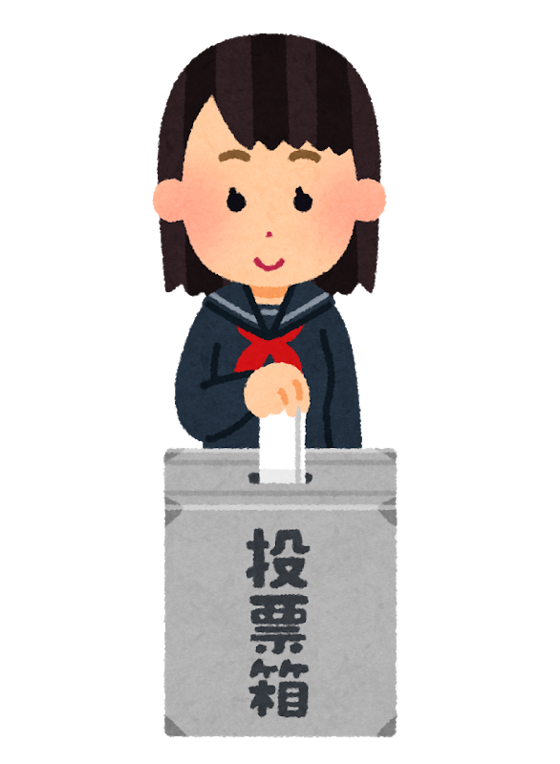
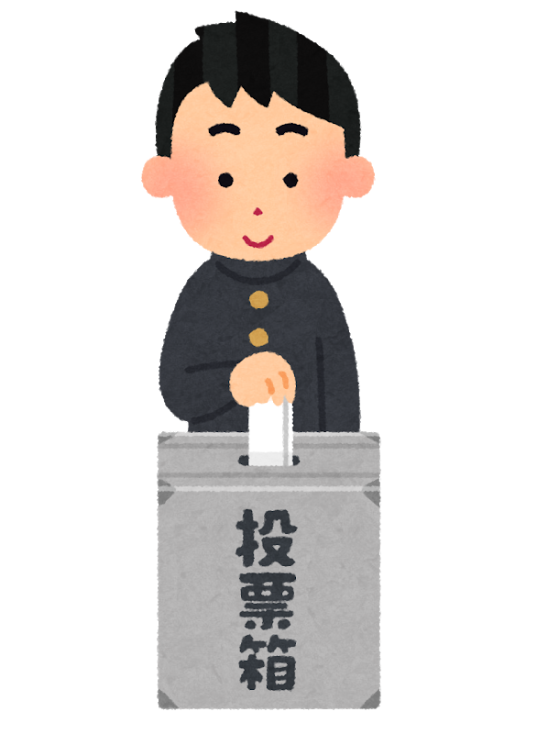
３
選挙を
体験してみよう
Notes:
【コメント例】
今から、みんなで選挙を行いたいと思います。

Slide 22
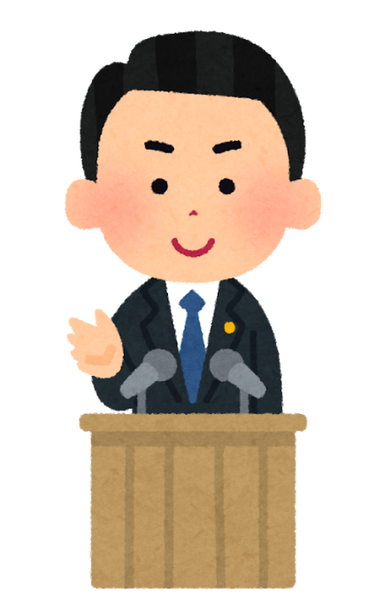
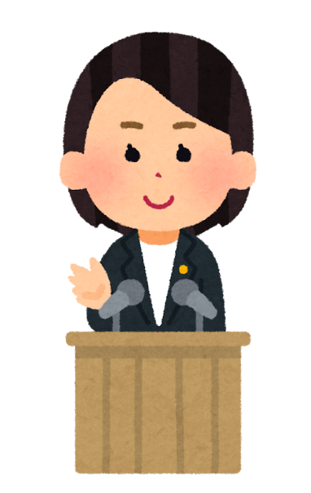
選挙を行います
候補者は２人です。
それぞれに
考えていることは異なりますが、
日本の将来を真剣に考えています。
誰に投票しますか？
候補者の意見を聴いてみましょう。
Notes:
立候補者は、あらかじめ決めておきましょう。
補助者、学校の先生、クラスの代表者でも構いません。二人の候補者に演説をしてもらいましょう。
演説のコメント文をあらかじめ立候補者に渡しておいたり、公約の内容を印刷して生徒に配布してもよいでしょう。

Slide 23


２人の候補者の主張
党と 候補者名 | 責任党 〇〇さん | 充実党 △△さん
目指す社会 | 自分の生活は 自分で守る社会 | 少子化対策、 子育て支援の充実
公約 | 国債残高ゼロを 目指します。 政府の歳出を減らします。 具体的に病院の負担を 全額自己負担にします。 | 安心して子育てできる社会を 目指します。 教育に力を入れます。 具体的に教育費と病院代は 税金で賄います。
財源 | 消費税を半分に減税します。 | 消費税を倍に増税します。
Notes:
【コメント例】
今からお二人に演説をしてもらいます。
まずは、責任党の○○さん。よろしくお願いします。
・・・ありがとうございました。
次に充実党の△△さん。よろしくお願いします。
・・・ありがとうございました。

Slide 24


投票を行いましょう。
どちらの候補者を応援したいですか？
他の人はどのような理由で選んだか聴いてみましょう。
他の人と話をした結果、何か発見はありましたか？
責任党は
充実党は
小さな政府
大きな政府
を目指していることに 気づきましたか？
実際の社会ではどうなっているか考えてみましょう。
Notes:
十分に話し合ってもらってから、投票をしてもらいましょう。
投票方法は各自でお考え下さい。
・手を挙げてもらう
・その場で立ち上がってもらう
・拍手をする。
・授業時間が長い（100分授業・2コマ授業等）場合には、投票用紙・投票箱を作り、投票してもらってもいいでしょう。
【コメント例】
さぁ、皆さん。二人の演説を聞いて、どちらの候補者を応援したいですか？
まずは、自分自身で考えてください。どのような理由で選びましたか？
・・・他の人の意見も聞いてみてください。
では、投票に移ります。
投票結果を発表します。今回は、○○党の○○さんが選ばれました。

Slide 25
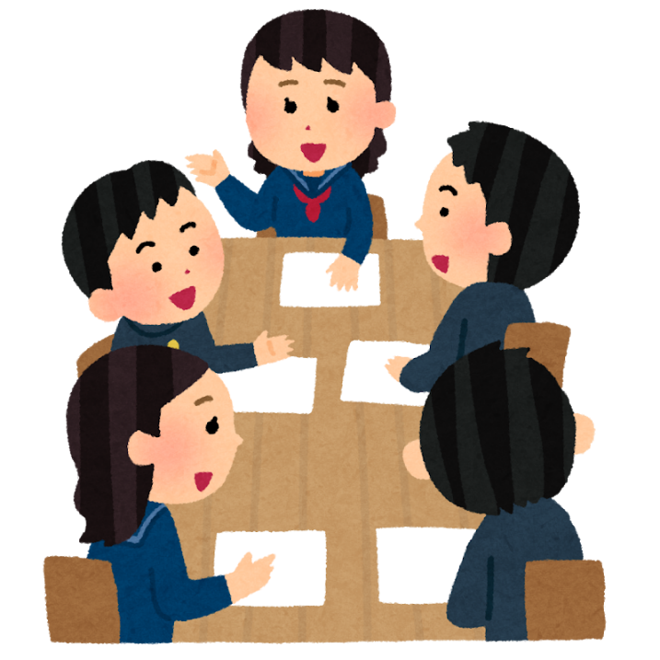
まとめ
選挙を体験して
自分の考えだけではなく、
他の人の考えを聞くと
新しい発見が。
みんなはどんな考えを持っていますか？
主権者として考えることができましたか？
選挙権を得る18歳まであと少しです。
Notes:
公約と財源についての説明を行い、選挙を行った意味、本質を伝える。
【コメント例】
・・・公約を実現するためには、資金が必要となります。その資金をどうやって作りだすのか、ということが財源になります。
今回の模擬選挙では、財源の確保という事で税負担の方法を、目指す社会という事で税金の使いみちを公約に掲げてもらいました。皆さんには、税負担の方法と税金の使い道について、模擬選挙を通して考えてもらいました。このように、税金とその使いみちは、政府が勝手に考えて、与えられるものではなく、選挙を通して自分たちで決めるものであることを理解してください。

Slide 26
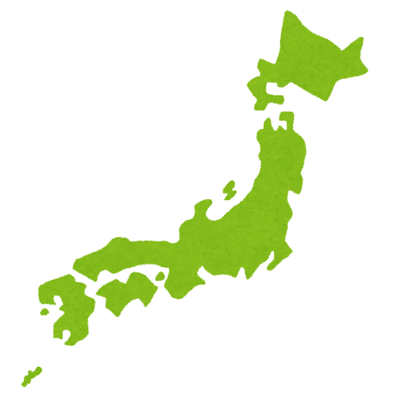
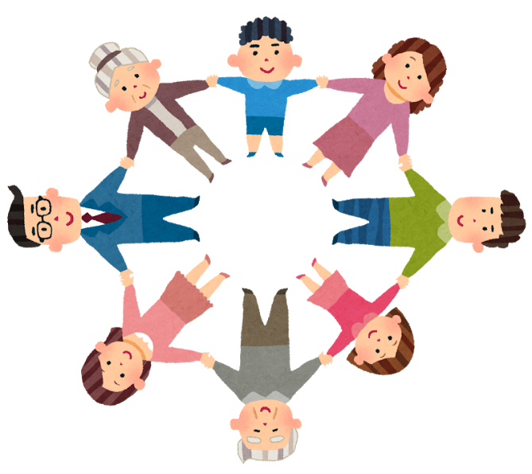
今日のまとめ
民主主義国家の
日本では私たちが
主権者です。
公平な税負担について、
一人一人が考えていくことが
大切です。
「私たちの税」は
私たちが決めるのです。
Notes:
【コメント例】
今日のまとめです。
皆さんはどんな社会、どんな税のあり方を望みますか？
民主主義国家の日本では、私たちが主権者です。主権者だからといって、「自分が」「自分が」と言っていいわけではありません。自分の権利を使うには、その責任も同時に負わなくてはいけないし、少数意見にも十分に配慮するという「思いやり」の気持ちも大切にしてほしいと思います。
みんなで決めたことが、自分の意にそわないものであったとしても、それを受け止めることも大切です。一人一人が考えて、みんなで一緒に決めましょう。
「私たちの税」のこと。
ーーーーーーーーーーーーーーーーーーーーーーーーーーーーーーーーーーーーー
最後に、あなたの伝えたいメッセージを伝えてください。

Slide 27

お わ り
近畿税理士会
Notes:
【コメント例】
これで、今日の租税教室を終わります。
ありがとうございました。

